Slide 1

ГИПЕРТЕНЗИВНЫЕ ВНУТРИМОЗГОВЫЕ ГЕМАТОМЫ В РЕСПУБЛИКЕ ТАТАРСТАН – РЕШЕННЫЕ И НЕРЕШЕННЫЕ ПРОБЛЕМЫ ДИАГНОСТИКИ И ХИРУРГИЧЕСКОГО ЛЕЧЕНИЯ
Данилов Валерий Иванович
Ячкуринских Марс Михайлович
Казань, 2024

Slide 2
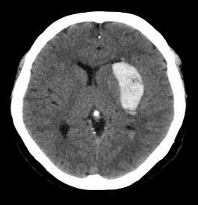
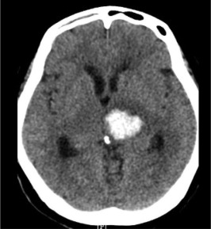
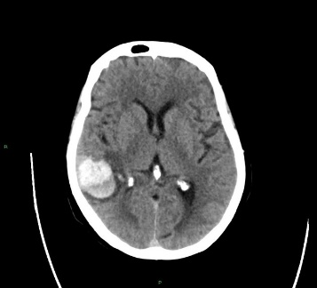
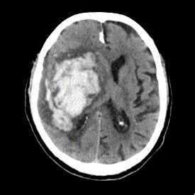
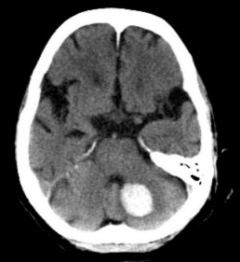
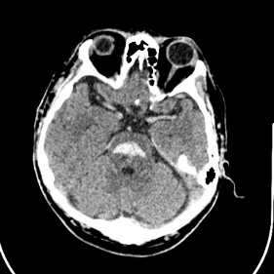
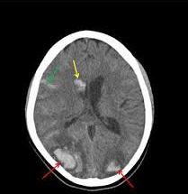
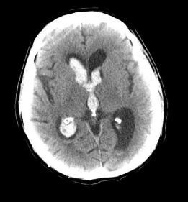
Актуальность:
гипертензивные внутримозговые кровоизлияния – социально-значимая патология, характеризующаяся высокой степенью инвалидизации и летальностью
показана полезность хирургического удаления агрессивных внутримозговых гематом, но единый стандартизированный подход к хирургическому лечению отсутствует
вопрос об оптимальных сроках и методах хирургического вмешательства продолжает оставаться дискуссионным и требует дальнейших исследований
в Республике Татарстан на протяжении последних 15 лет ежегодно оперируется 120-170 пациентов с ВМК с высокой летальностью, особенно в лечебных учреждениях, где нейрохирурги работают в составе отделений травматологии

Slide 3
Цель исследования:
Улучшить диагностику и результаты хирургического лечения пациентов с агрессивными гипертензивными внутримозговыми гематомами в Республике Татарстан

Slide 4
Материалы и методы исследования
Дизайн исследования. Проведено ретроспективное многоцентровое когортное исследование, включающее данные 1127 пациентов с гипертензивными внутримозговыми кровоизлияниями из 14 первичных и 4 региональных сосудистых центров Республики Татарстан
Критерии включения:
Зарегистрированный случай гипертензивного внутримозгового кровоизлияния в Республике Татарстан с 1 января по 31 декабря 2022 года
Возраст пациентов 18 лет и старше
Критерии исключения:
Выявление в качестве причины возникновения нетравматической внутримозговой гематомы сосудистых аномалий (разрыв аневризмы, артериовенозной мальформации, кровоизлияние из каверномы и т.д.), кровоизлияния в опухоль, коагулопатии, геморрагической трансформации

Slide 5
Материалы и методы исследования
Диагностика и протокол ведения пациентов с гипертензивными внутримозговыми кровоизлияниями осуществлялись в соответствии с клиническими рекомендациями Ассоциации нейрохирургов России и были едиными во всех сосудистых центрах Республики Татарстан.
Статистический анализ данных, полученных в ходе исследования, проводился с использованием программы StatTech v. 3.1.7 (разработчик - ООО "Статтех", Россия).

Slide 6
Результаты исследования
Заболеваемость гипертензивными внутримозговыми кровоизлияниями в Республике Татарстан в 2022 году составила 49,19 на 100 тысяч взрослого населения (в России – 44,2 на 100 тыс. взрослого населения)
На долю гипертензивных внутримозговых гематом в общей структуре нетравматических внутримозговых кровоизлияний пришлось 91,04%, на долю вторичных внутримозговых кровоизлияний 8,96%
Медиана возраста пациентов с гипертензивными внутримозговыми гематомами составила 64 года [56;72]. Женщины были старше мужчин, медиана возраста женщин составила 67 лет [59;78], у мужчин медиана возраста составила 62 года [54;68] (p<0,001).
Мужчин было 56,1%, женщин 43,9%.
Возраст пациентов по группам, лет |  | n (%) | 95% ДИ
<39 |  | 37 (3,3) | 2,3 - 4,5
40-49 |  | 111 (9,8) | 8,2 - 11,7
50-59 |  | 236 (20,9) | 18,6 - 23,4
60-69 |  | 386 (34,3) | 31,5 - 37,1
70-79 |  | 207 (18,4) | 16,1 - 20,8
80-89 |  | 134 (11,9) | 10,1 - 13,9
90-101 |  | 16 (1,4) | 0,8 - 2,3
73,6%

Slide 7



Результаты исследования
180 минут - медиана времени от момента возникновения первых симптомов до госпитализации в сосудистый центр [90;480]
СОСУДИСТЫЙ
ЦЕНТР РТ

Slide 8


Результаты исследования
72,5%
дома
Провоцирующий фактор
9,1%
на улице
4,8%
на работе
5,5%
2,3%
2,2%
в стационаре
1,1%
в дороге
6,2%
15,6%
13,3%
ФИЗИЧЕСКАЯ НАГРУЗКА
1,6%
25%
Первые
симптомы
30,5%
10,3%
неизвестно

Slide 9

Результаты исследования
55% пациентов не принимали АГ терапию
18,9% - принимали АГ терапию при повышении давления
26,2% - ежедневно принимали АГ терапию
Мужчины менее привержены к АГ терапии

Slide 10
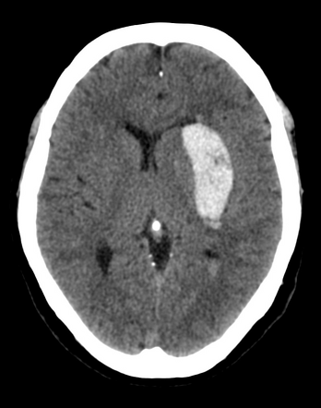





Результаты исследования
Локализация гематом
справа - 47%
слева - 46,2%
с 2 сторон – 6,9%
33,8%
23,7%
18,8%
7,6%
Путаменальная
Таламическая
Субкортикальная
Смешанная
7,0%
5,1%
3,3%
0,6%
Мозжечковая
Стволовая
Другая
Изолированное
ВЖК

Slide 11
Результаты исследования
57,5%
Локализация гематом
справа - 47%
слева - 46,2%
с 2 сторон – 6,9%
33,8%
23,7%
18,8%
7,6%
Путаменальная
Субкортикальная
Путаменальная
Таламическая
Таламическая
Смешанная
7,0%
5,1%
3,3%
0,6%
Мозжечковая
Стволовая
Другая
Изолированное
ВЖК
37,5 % внутримозговых гематом осложнились прорывом крови в желудочковую систему

Slide 12
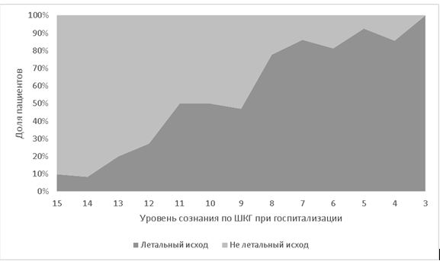
Результаты исследования
85,2 % пациентов с уровнем сознания при поступлении по ШКГ 8 и менее баллов умерли.
Среди пациентов с уровнем сознания при поступлении по ШКГ более 8 баллов умерло 18,1%.

Slide 13
Результаты исследования
Медиана баллов по шкале NIHSS на момент поступления составила 13 баллов [7;21]. На момент выписки из стационара - 5 баллов [2;10].

Slide 14
Агрессивная внутримозговая гематома – это гематома, повышающая внутричерепное давление, вызывающая дислокацию мозга с развитием вторичной полушарной и стволовой дисфункции
Цель удаления агрессивной внутримозговой гематомы – нормализация внутричерепного давления, профилактика вторичных полушарных и стволовых, в первую очередь, витальных нарушений.
На этапе развития витальных нарушений (кома) хирургическое удаление гематомы неэффективно и нецелесообразно.

Slide 15
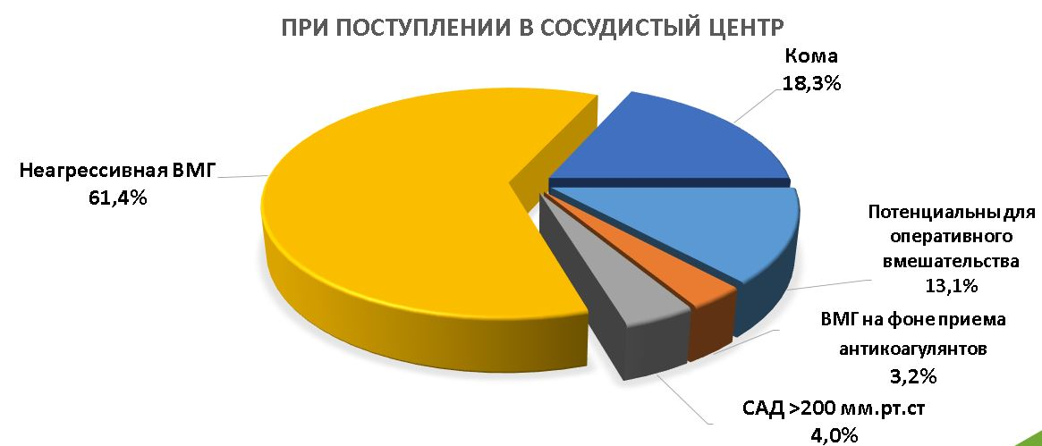
Результаты исследования

Slide 16
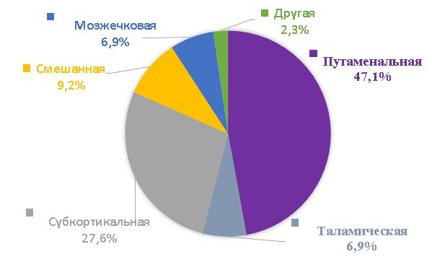
Результаты исследования
87 пациентов (7,7%) были прооперированы
Метод хирургического лечения
Открытый
Эндоскопический
НВД
ВПШ
64,4%
32,2%
3,4%

Slide 17
Выбор метода хирургического удаления
агрессивных гипертензивных внутримозговых гематом
Открытый метод
ШКГ ≥8 баллов
Субкортикальная или мозжечковая локализация
Глубинная локализация: 1. При отсутствии эндоскопического оборудования или опыта эндоскопического удаления гематом 2. При быстро прогрессирующих признаках дислокационного синдрома
Эндоскопический метод
ШКГ ≥8 баллов
Глубинная локализация
НВД/ВПШ
Мозжечковая/таламическая локализация
+
отсутствие необходимости удаления гематомы, окклюзионная гидроцефалия

Slide 18
Результаты исследования
Летальность и частота повторных кровоизлияний в зависимости от времени выполнения операции от начала симптомов
Операция выполнена от начала симптомов | Повторные кровоизлияния, n (%) | p-value | Госпитальная летальность, n (%) | p-value | Всего, n
< 8 часов | 4 (33,3) | 0,315 | 4 (33,3) | 0,007 | 12
8-24 часов | 4 (16,0) |  | 1 (4,0) |  | 25
> 24 часов | 3 (10,3) |  | 7 (24,1) |  | 29
Нет данных | 5 (23,8) |  | 10 (47,6) |  | 21
У 18,4 % пациентов в раннем послеоперационном периоде возник рецидив внутримозговой гематомы
12,6 % пациентов были повторно прооперированы

Slide 19
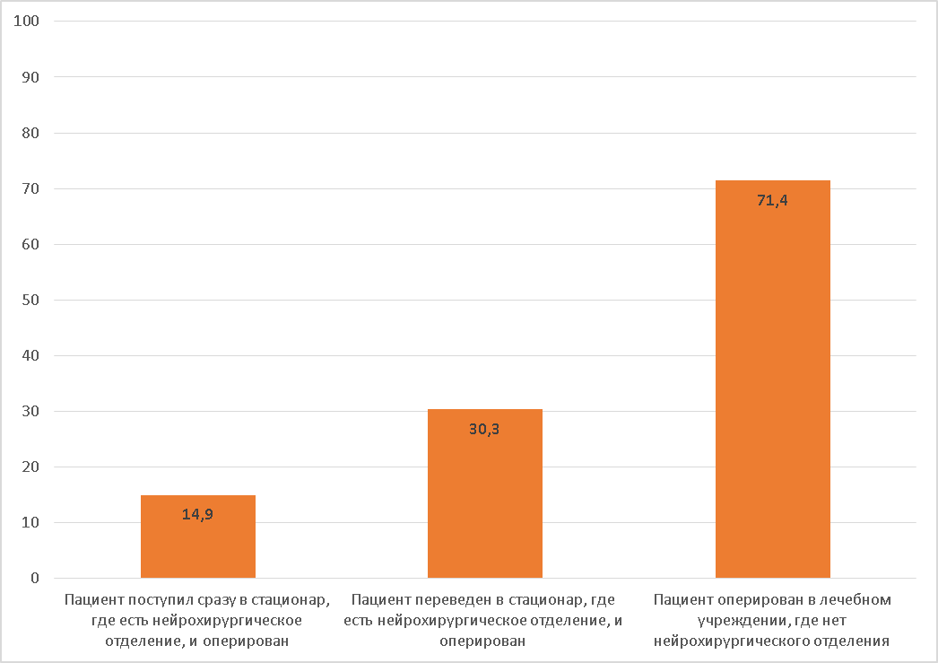
Госпитальная летальность прооперированных пациентов в различных лечебных учреждениях, %

Slide 20
Результаты исследования
Среди 1127 пациентов с гипертензивными внутримозговыми кровоизлияниями ретроспективно были сформированы 2 группы:
группа пациентов с агрессивной внутримозговой гематомой супратенториальной локализации объемом более 30 мл и смещением срединных структур более 5 мм, с уровнем сознания более 8 баллов по ШКГ, которые были прооперированы, и группа пациентов с такими же характеристиками, но которые не были прооперированы
Показатель | Группа хирургического лечения, n=53 |  | Группа консервативного лечения, n=36
 | M ± SD | 95% ДИ | M ± SD | 95% ДИ | p-value
Смерть на сутки | 21 | [10;30] | 7 | [3;10] | 0,005
 | n (%) |  | n (%)
Госпитальная летальность | 12 (22,6) |  | 21 (65,6) |  | <0,001
ВМГ - внутримозговая гематома; M - среднее арифметическое; SD - стандартное отклонение; Me - медиана; Q1 - нижний квартиль; Q3 - верхний квартиль; ДИ - доверительный интервал;

Slide 21
Результаты исследования
 | Общая группа хирургического лечения, n=87 |  | Открытый метод, n=56 |  | Эндоскопический метод, n=28 |  | p value
Показатели | M ± SD | 95% ДИ | M ± SD | 95% ДИ | M ± SD | 95% ДИ
Среднее время операции (мин) | 111±55 | 99 – 122 | 133 ± 54 | 118-147 | 75 ± 27 | 64 – 85 | <0,001
 | Me [Q1;Q3] |  | Me [Q1;Q3] |  | Me [Q1;Q3] |  | p value
Остаточная часть гематомы, мл | 12 [3;26] |  | 8 [2;25] |  | 18 [8;26] |  | 0,065
 | n (%) | 95% ДИ | n (%) |  | n (%) |  | p value
Повторные кровоизлияния ,% | 16 (18,4) | 10,9 – 28,1 | 9(16,1) |  | 7 (25,0) |  | 0,326
Повторная операция, % | 11 (12,6) | 6,5 – 21,5 | 5 (8,9) |  | 6 (21,4) |  | 0,168
Госпитальная летальность | 22 (25,3) | 16,6 – 35,7 | 16 (28,6) |  | 6 (21,4) |  | 0,483

Slide 22
Заключение [1]
Заболеваемость гипертензивными внутримозговыми гематомами в Республике Татарстан в 2022 году составила 49,19 на 100 000 взрослого населения. Доля лиц в возрасте 60-69 лет оказалась наибольшей и составила 34,3%. Доля мужчин составила 56,1%, женщин 43,9%.
Госпитальная летальность пациентов с гипертензивными внутримозговыми кровоизлияниями в Республике Татарстан в 2022 году оказалась меньше, чем в среднем в России (41,1 %), и составила 30,6%.
Доля пациентов, постоянно принимавших антигипертензивные препараты составила 26,2%, принимавших только при повышении артериального давления 18,9%, не принимавших антигипертензивные препараты 55%.

Slide 23
Заключение [2]
В Республике Татарстан в 2022 году гипертензивные внутримозговые гематомы глубинной локализации составили 57,5% (путаменальной локализации 33,8%, таламической – 23,7%),, субкортикальной – 18,8%, смешанной – 7,6%, мозжечковой – 7%, стволовой – 5,1%, другой локализации – 3,3%, изолированное внутрижелудочковое кровоизлияние было у 0,6% пациентов.
Локализация гематом справа составила 47%, слева - 46,2%, с двух сторон – 6,9%. Прорыв крови в желудочковую систему возник в 37,5% случаев.

Slide 24
Заключение [3]
Гипертензивные внутримозговые гематомы для определения тактики лечения целесообразно делить на 2 группы: неагрессивные внутримозговые гематомы и агрессивные внутримозговые гематомы. Признаками агрессивности выступают внутричерепная гипертензия, признаки дислокации срединных структур головного мозга с развитием вторичного неврологического дефицита.
Доля неагрессивных гипертензивных гематом составила 61,4%, доля агрессивных внутримозговых гематом, потенциальных для хирургического лечения составила 13,1%.

Slide 25
Заключение [4]
Госпитальная летальность пациентов с агрессивными гипертензивными внутримозговыми гематомами в группе консервативного лечения была в 2,9 раза выше, чем в группе хирургического лечения. Часть больных, которые имели агрессивный характер гематомы и были потенциальны для хирургии, хирургическую помощь не получила.

Slide 26
Заключение [5]
Для улучшения результатов хирургического лечения пациентов с агрессивными гипертензивными внутримозговыми гематомами хирургические операции следует проводить в региональных сосудистых центрах. При глубинной локализации гематом необходимо шире использовать эндоскопический метод. Оптимальным сроком оперативного лечения является промежуток времени от 8 до 24 часов от начала инсульта. Актуальна работа по эффективному лечению гипертонической болезни.

Slide 27
БЛАГОДАРИМ ЗА ВНИМАНИЕ!

